Slide 1

МИНИСТЕРСТВО НА ОБРАЗОВАНИЕТО И НАУКАТА
ПРОФЕСИОНАЛНА ГИМНАЗИЯ “ГЕН. ВЛАДИМИР ЗАИМОВ” гр. СОПОТ
4330 гр. Сопот, ул. „Иван Вазов“ №1, тел.: +359 882525512, e-mail: info-1601363@edu.mon.bg
ДИПЛОМЕН ПРОЕКТ
Темa: „Разработване на софтуер за роботизирана количка за отклоняване от препятствия”
Дипломант: Георги Митков Костов
Специалност: Системно програмиране
Консултант: инж.Константин Колев

Slide 2
Цел и задачи на разработката
Цели и задачи:
Подробно проучване на информация за разработката и проектирането на роботизирана количка за отклоняване от препятствия
Подбор на необходимите компоненти
Разработване на изходен код за микроконтролера
Създаване на макет, демонстриращ функциите на разработката

Slide 3
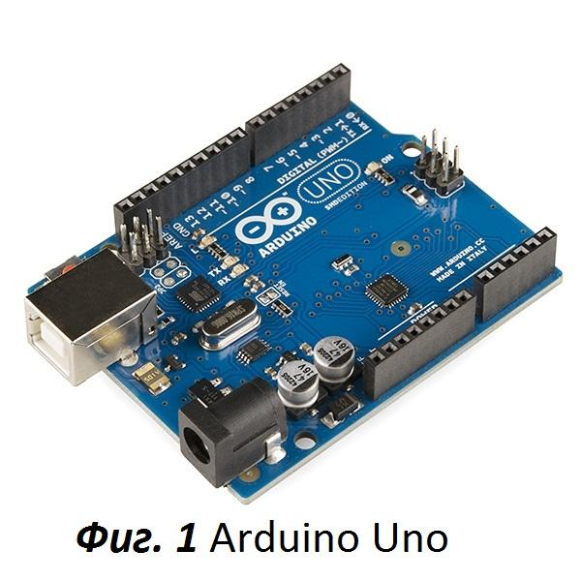
Платформа Arduino
Arduino представлява електронна платформа с отворен код.
Избрана е развойнитa платкa Arduino Uno с микроконтролер
Atmega 328.
Предимства на платформата:
Ниска цена
Програмиране, чрез USB
Софтуер с отворен код
Многоплатформена развойна среда

Slide 4
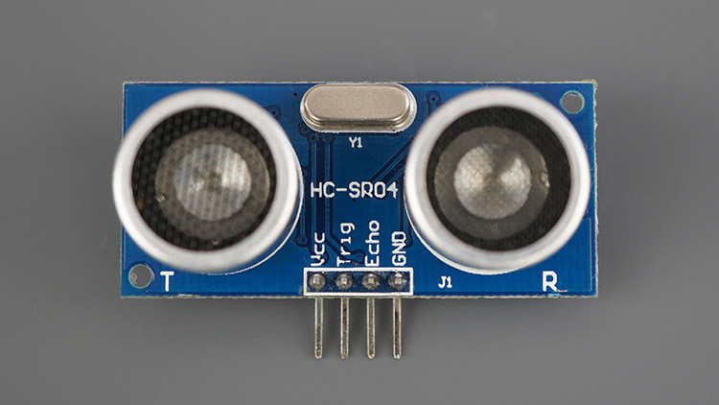
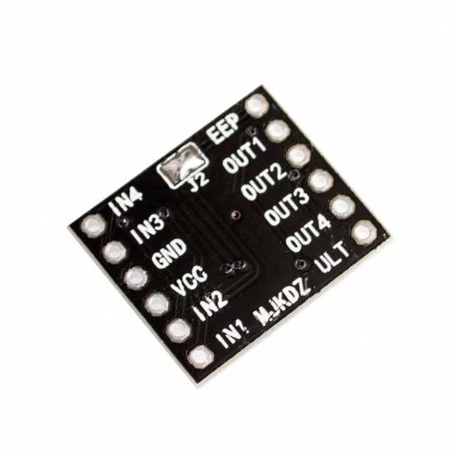
Използвани модули
Ултра звуков сензор за измерване на дистанция. Подходящ за роботи за
избягване от препятствия.
Фиг. 2 Ultrasonic Sensor HC-SR04
Драйвър тип DRV8833. Работно напрежение 2-10V. Защита от претоварване. Възможност за управление на 2 DC motors.
фиг. 3 DRV8833 Motor Driver

Slide 5
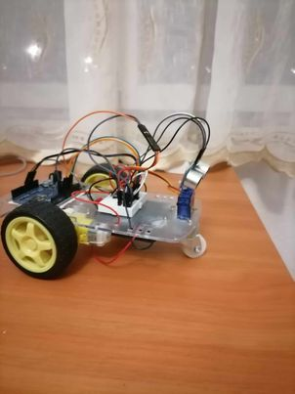
Използвани модули
На фигурата са показани всички модули свързани помежду си
Фиг. 4 Използвани модули

Slide 6
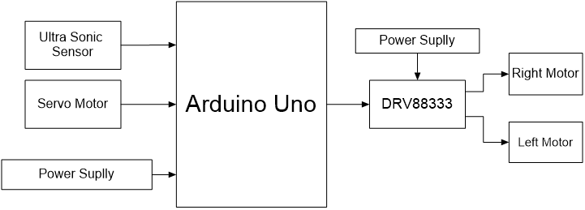
Блок схема на връзките
Към развойната платка Arduino се свързват компонентите
Фиг. 5 Блок схема на връзките

Slide 7
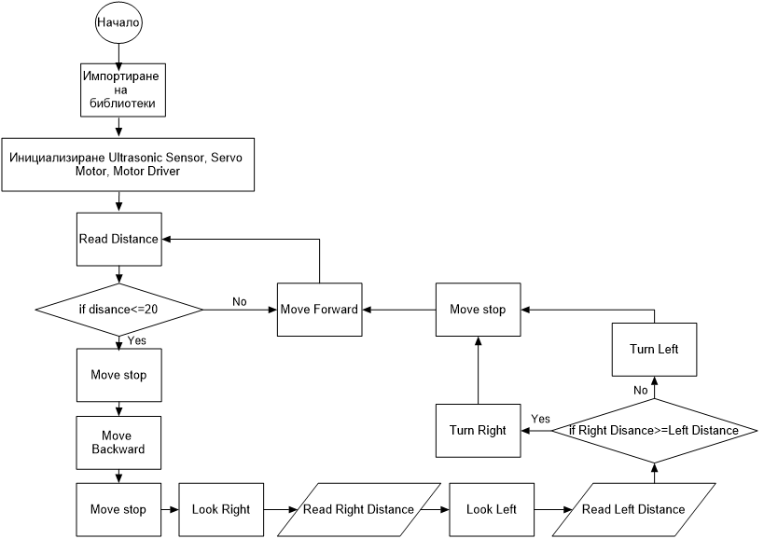
Блок схема на алгоритмите
Фиг. 6 Блок схема на алгоритмите

Slide 8
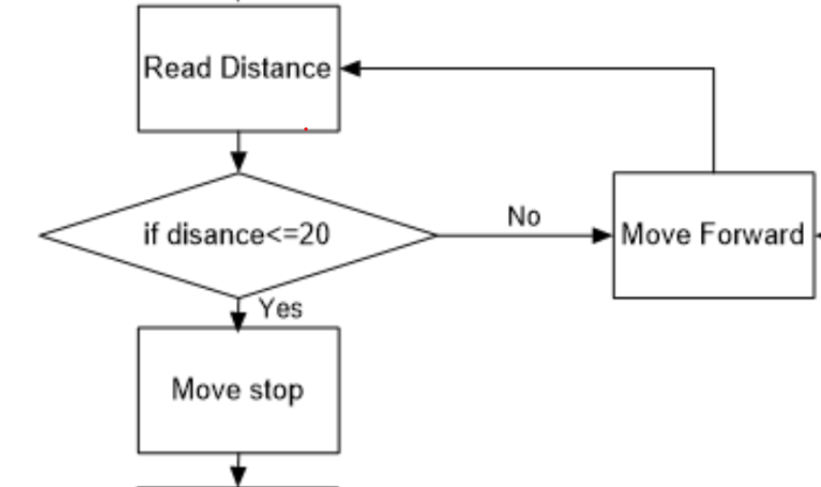
Движение на робота
Фиг.7 Блок за проверка на разстоянието
На фигура 7 е показано как роботът при прочитане на дистанцията по-малка от 20 мм спира. а когато не роботът се движи напред.

Slide 9
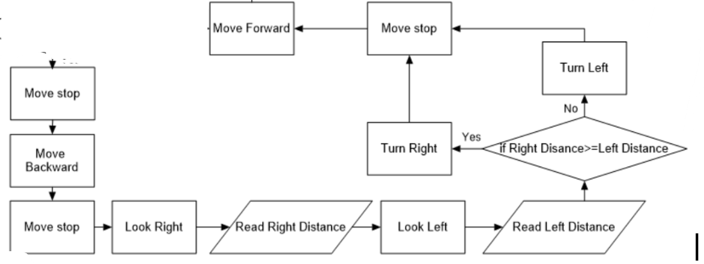
Движение наляво и надясно
Фиг. 8 движение наляво и надясно
На фигура 8 е показано как роботът завива. след засечено препятствие робота спира и се дава назад ,след това прочита дистанцията от двете страни и избира свободния път и продължава по него.
Notes:
‹#›

Slide 10
Въпроси от рецензента

Slide 11
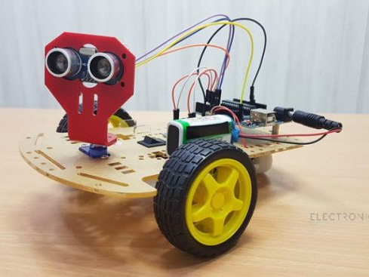
Благодаря Ви за вниманието!

